Slide 1


Can’t beat the real thing.
Prisma

Slide 2
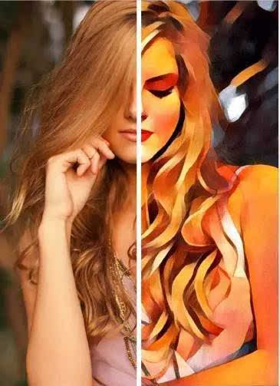

Prisma
A brief introduction

Prisma是一款照片后期处理app
四人团队
“两个月研究数学模型，一个半月开发。”
多层卷积神经网络（CNN）

Slide 3
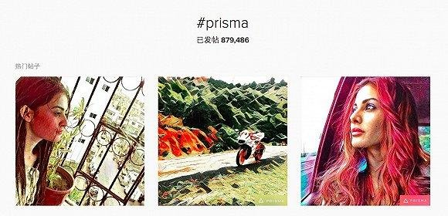
一切的推广和宣传费用是：零。

Slide 4
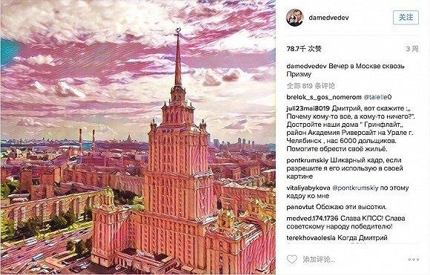

Slide 5
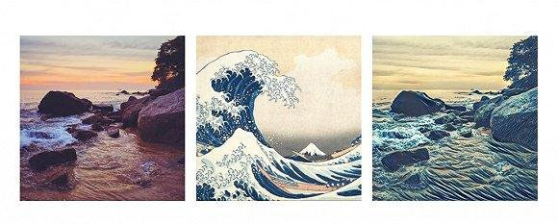
01.Take a picture
02.Pick a style
03.Enjoy the result
使用Prisma的三步操作：
添加照片。选择滤镜和强度。保存并分享。没了。

Slide 6
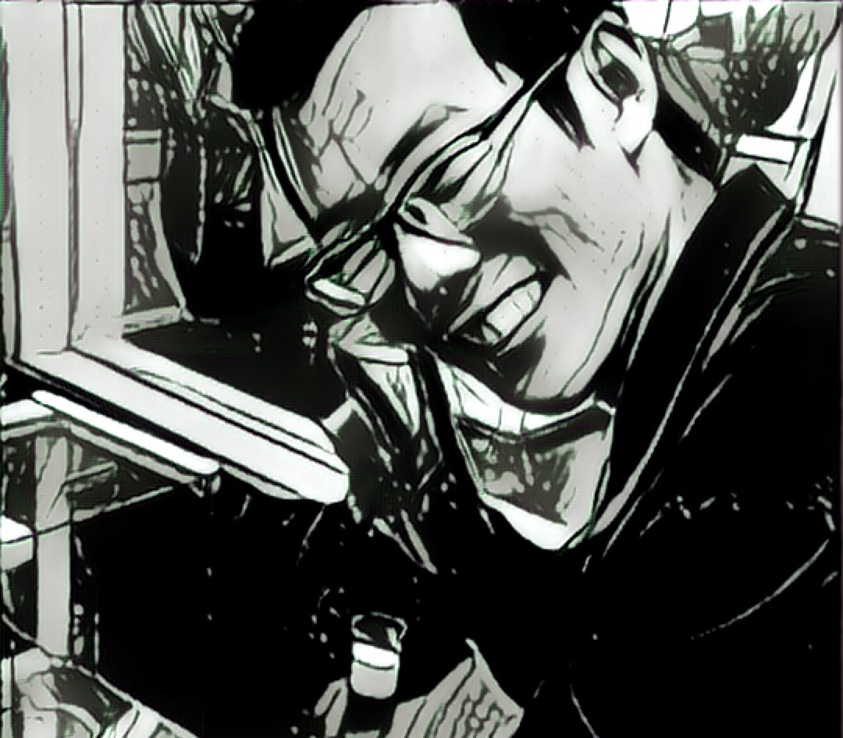
室友强行爆照
亲测有效

Slide 7
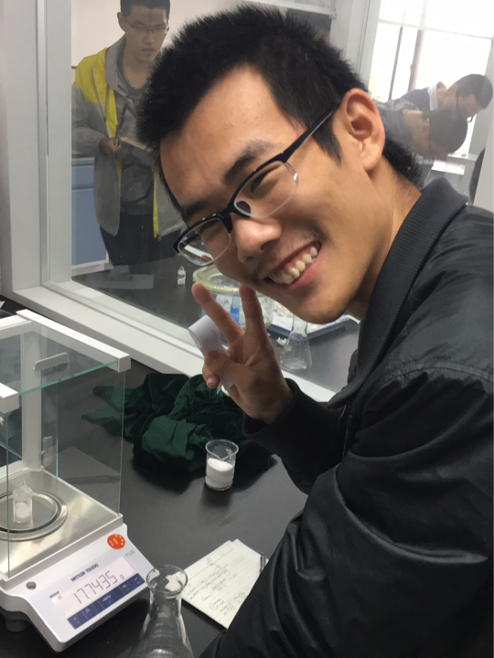

Slide 8
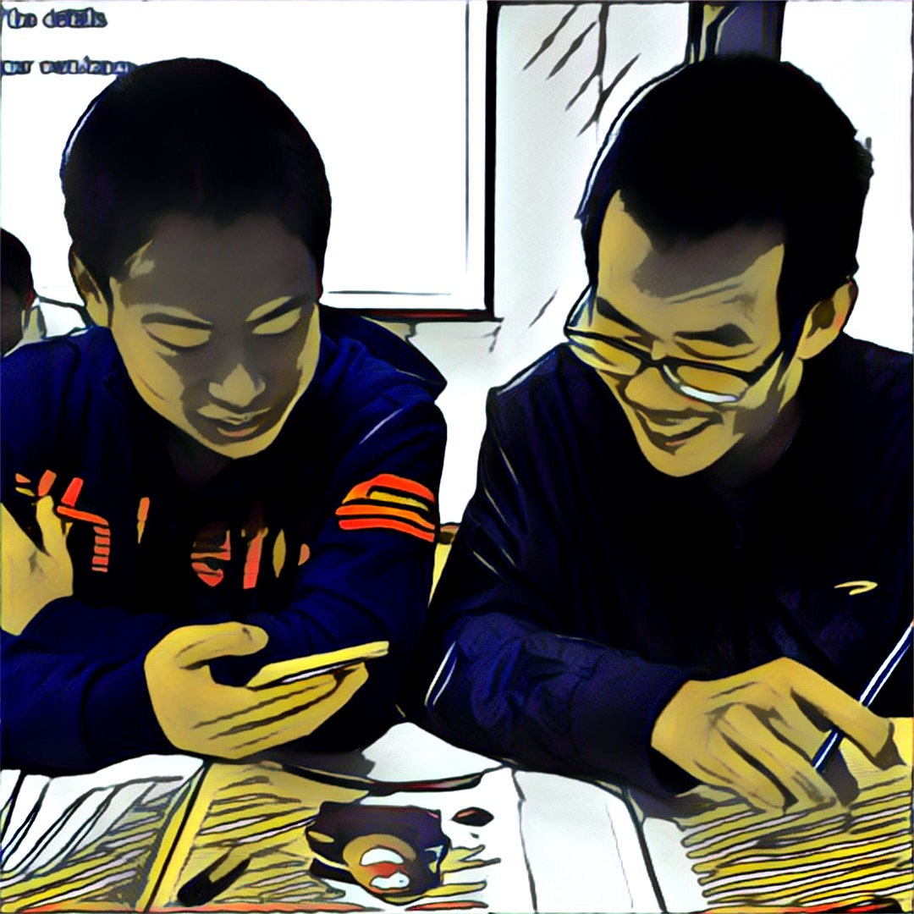
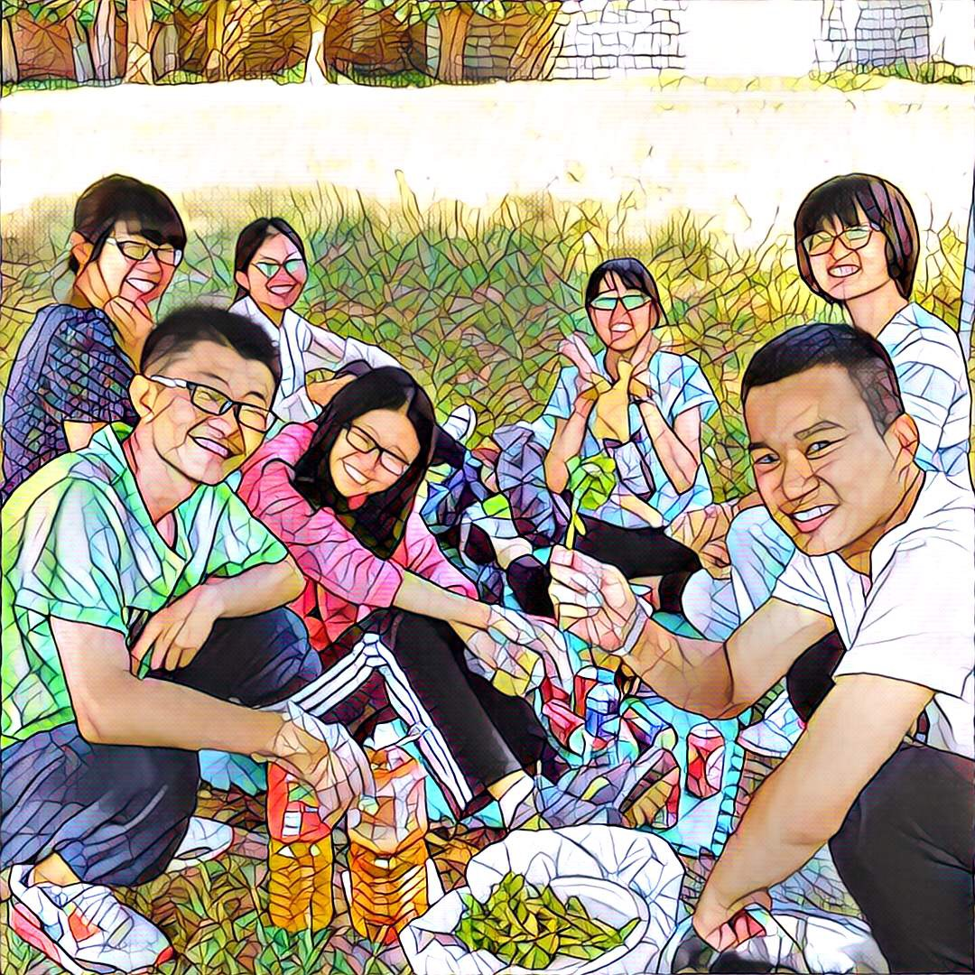

Slide 9
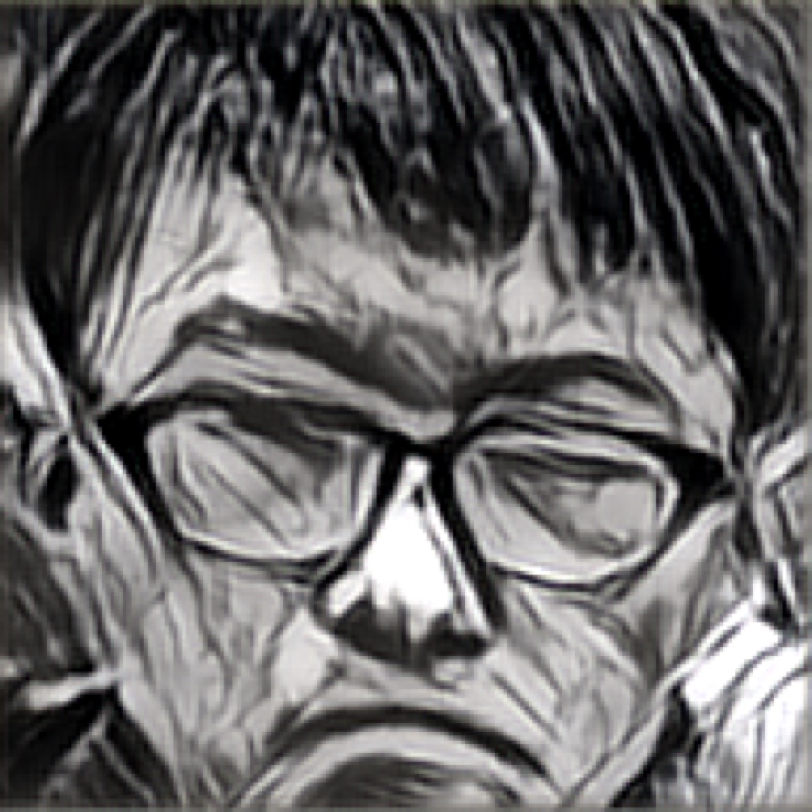
Thanks.

